Slide 1




SISTEMA OPERACIONAL
Rocky
Linux
Apresentado por:
Enrico Basttistuzzo Lhano
Lenardo de Araujo Hayashi
Vitor de França da Silva
Vitória Araujo Silva

Slide 2

SISTEMA OPERACIONAL
Sumário
  Fundamentos teóricos
  Esquema de partições
  Questões

Slide 3


Rocky Linux
Criado pelo fundador original do CentOS, o Rocky Linux é um sistema operacional de código aberto baseado no ecossistema Red Hat Enterprise Linux impulsionado pela comunidade.
Onde o Rocky Linux ganhou espaço?

Slide 4

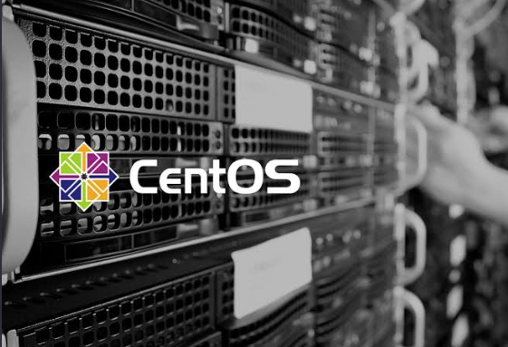

SISTEMA OPERACIONAL
Fim do CentOS
O CentOS Linux foi descontinuado no dia 30 de junho de 2024; o anucio da Red Hat trouxe o motivo de que, concentraria todos os investimentos no CentOS Stream, onde o CentOS Stream passou a ter uma função diferente dentro do ecossistema Red Hat.
E por conta da descontinuação do CentOS, o Rocky Linux tentou oferecer algo semelhante que muitos usuários buscavam no antigo sistema operacional

Slide 5
SISTEMA OPERACIONAL
É um termo utilizado para descrever o objetivo do Rocky Linux de manter compatibilidade com o Red Hat Enterprise Linux (RHEL), inclusive em relação aos bugs e comportamentos presentes no sistema.
Isso significa que o Rocky Linux não busca apenas disponibilizar os mesmos programas do RHEL, mas reproduzir o sistema de forma suficientemente próxima para que seus componentes e aplicações apresentem comportamentos compatíveis.
bug for bug

Slide 6

RESF
Organização que mantém o Rocky linux, a RESF é uma organização de comunidades, sem fins lucrativos. O intuito da RESF é juntar uma comunidade em torno de empresas, instituições de pesquisa, universidades e etc, para colaborar na criação e manutenção de ferramentas de código aberto, como o Rocky Linux.

Slide 7
Peridot é uma ferramenta elaborada pela comunidade do Rocy Linux, ela é responsável por automatizar processos relacionados á construção do sistema operacional.
Peridot

Slide 8
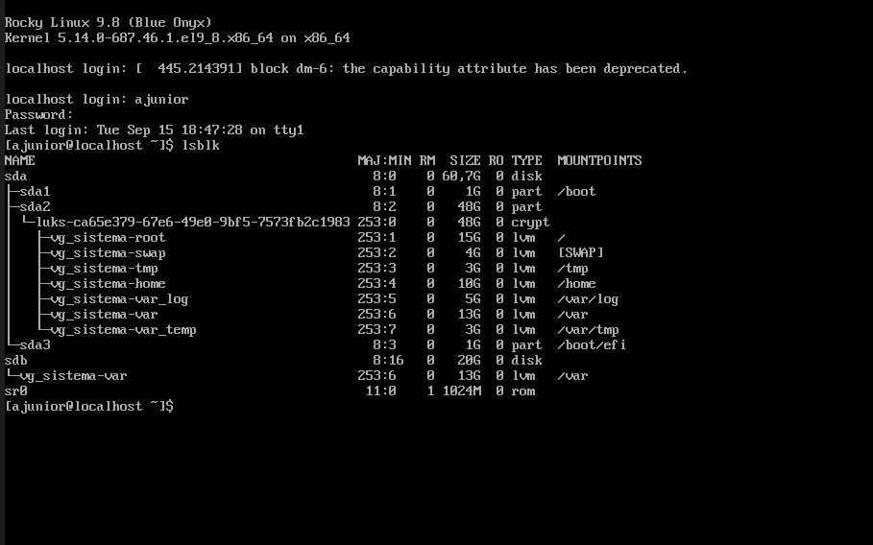

Esquema de particionamento

Slide 9
• nodev (em /tmp, /var/tmp, /var/log, /home, /var, /boot): Impede a interpretação de dispositivos especiais de caracteres ou blocos nesses pontos, neutralizando a criação manual de nós maliciosos.
• nosuid (em /tmp, /var/tmp, /var/log, /home, /boot): Desativa os bits de permissão SUID e SGID, impedindo que executáveis comuns executem com privilégios herdados de superusuário (root).
• noexec (em /tmp, /var/tmp, /var/log): Bloqueia totalmente a execução direta de binários e scripts a partir de pastas graváveis por usuários comuns, mitigando vetores clássicos de dropper e staging de malware.
Porque dessa forma?

Slide 10
Questões 1
Explique a descontinuação do CentOS e o que o Rocky Linux tem haver.

Slide 11
Resposta
O CentOS Linux foi descontinuado e passou a dar lugar ao CentOS Stream. Com isso, o Rocky Linux surgiu como uma alternativa de código aberto e compatível com o RHEL.

Slide 12
Questão 2
Explique a importância do bug for bug.

Slide 13
Resposta
O bug for bug é importante porque busca manter o Rocky Linux compatível com o RHEL, reproduzindo também seus comportamentos e bugs.

Slide 14
Questão 3
Explique a importância do particionamento nodev Impede a interpretação de dispositivos especiais de caracteres ou blocos nesses pontos, neutralizando a criação manual de nós maliciosos.

Slide 15
Resposta
O particionamento organiza o armazenamento, e a /boot/EFI é responsável pelos arquivos necessários para iniciar o sistema.

Slide 16
Questão 4
Qual é a principal função da RESF (Rocky Enterprise Software Foundation)?
A) Controlar comercialmente o Red Hat Enterprise Linux.
B) Administrar e apoiar o desenvolvimento e a sustentabilidade do Rocky Linux.
C) Substituir o CentOS Stream como produto da Red Hat.
D) Criar exclusivamente ferramentas de criptografia para Linux.

Slide 17
Resposta
B) Administrar e apoiar o desenvolvimento e a sustentabilidade do Rocky Linux.

Slide 18
Questão 4
Sobre o Peridot, assinale a alternativa correta:
A) É uma ferramenta utilizada para criptografar partições do Rocky Linux.
B) É responsável pelo controle de usuários e permissões do sistema.
C) É uma ferramenta desenvolvida pela comunidade do Rocky Linux para automatizar processos relacionados à construção do sistema operacional.
D) É o firewall padrão utilizado para proteger servidores Rocky Linux.

Slide 19
Resposta
C) É uma ferramenta desenvolvida pela comunidade do Rocky Linux para automatizar processos relacionados à construção do sistema operacional.

Slide 20
Muito obrigado

